Slide 1
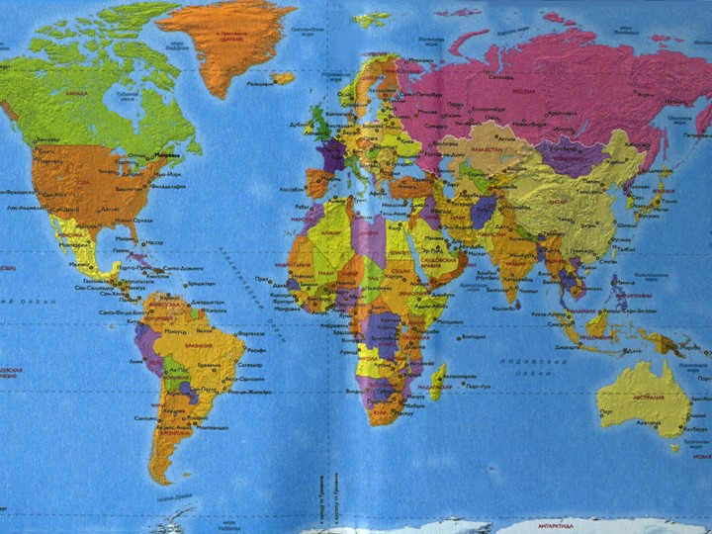
Викторина
История Новейшего времени
МИР ПОСЛЕ 2-Й МИРОВОЙ ВОЙНЫ
Часть 2

Slide 2
Оглавление
Создание ООН – 5 вопросов
Изменения в мире после Второй мировой войны – 8 вопросов
Утверждение коммунистических режимов в ряде стран Европы и Азии – 4 вопросов
«Холодная война» и гонка вооружений – 6 вопросов
НТР в индустриальных странах и ее последствия – 7 вопросов

Slide 3
Создание ООН
Устав ООН разрабатывали в 1944 г. четыре государства – СССР, США, Великобритания и… ?

Slide 4
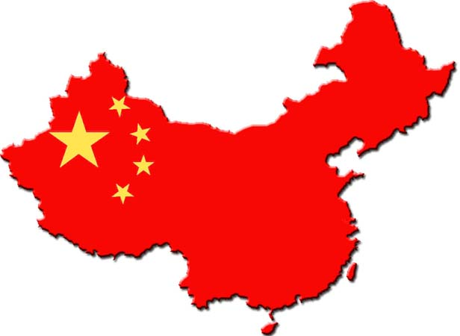
Создание ООН
CHINA

Slide 5
Создание ООН
Ветвь этого дерева можно видеть на флаге Кипра и на флаге ООН.

Slide 6
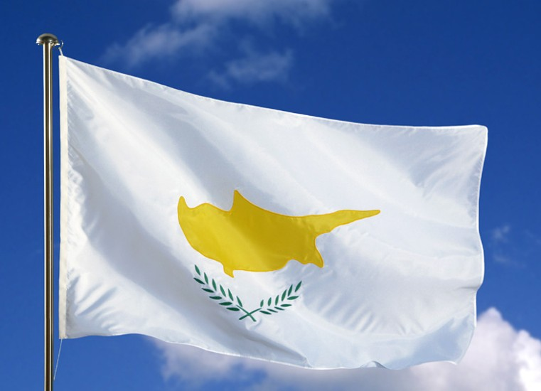
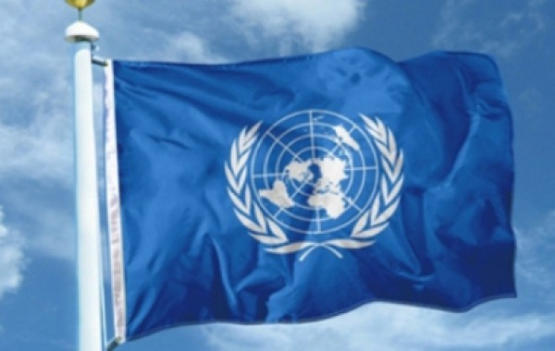
Создание ООН
Вечнозеленая маслина, она же оливковое дерево, с античных времен означает мир, согласие и процветание страны.

Slide 7
Создание ООН
Эту комиссию, созданную в 1946 г., сначала возглавляла Элеонора Рузвельт.

Slide 8
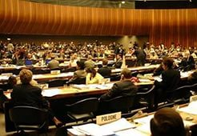
Создание ООН
Комиссия по правам человека. Она состояла из 18 государств-членов. Главным пунктом повестки дня ее первой сессии была Всеобщая декларация прав человека.

Slide 9
Создание ООН
Именно этот день празднуется во всем мире как День ООН.

Slide 10
Создание ООН
24 октября: в этот день в 1945 году вступил в силу Устав ООН)

Slide 11
Создание ООН
В состав Совета Безопасности ООН входят 15 государств-членов - 5 постоянных и 10 непостоянных, избираемых Генеральной Ассамблеей ООН на двухлетний срок по 5 каждый год.
Какие страны являются постоянными членами Совбеза ООН?

Slide 12
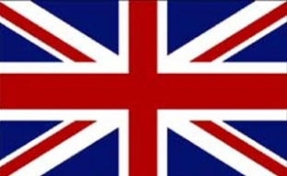
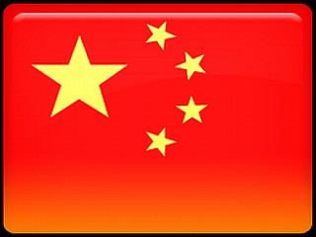
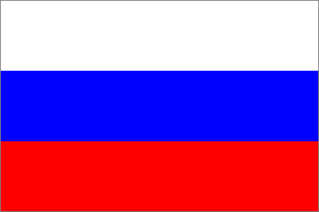
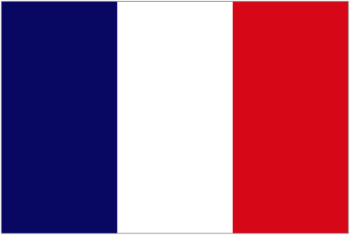
Создание ООН Постоянные члены Совбеза ООН
Великобритания
Китай
Россия
США
Франция

Slide 13
Изменения в мире после Второй мировой войны
Этот американский генерал дал свое имя плану восстановления и развития Европы, принятому
5 июня 1947 г.

Slide 14
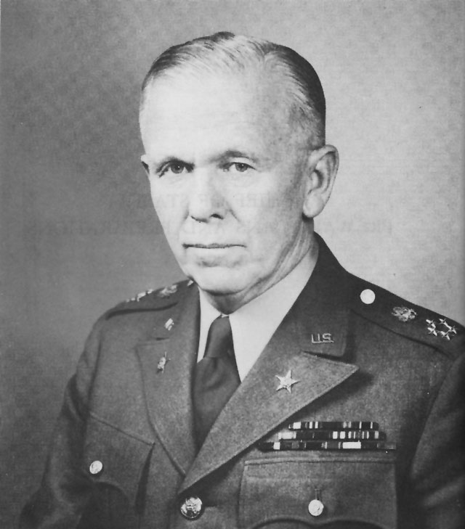
Изменения в мире после Второй мировой войны
Выступая в Гарварде, госсекретарь Джордж Маршалл изложил слушателям «Программу экономического восстановления Европы» на деньги США. В программе участвовало 17 европейских стран. За три года в реализацию плана было вложено 12 млрд. долларов. Автору плана за хорошую идею присудили Нобелевскую премию мира.

Slide 15
Изменения в мире после Второй мировой войны
На территории этого современного государства располагалась Бизония.

Slide 16
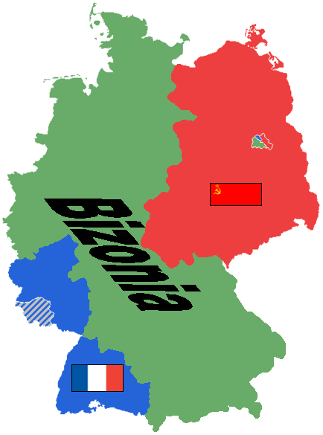
Изменения в мире после Второй мировой войны
Бизония располагалась на территории Германии, это название употреблялось с 1946 по 1949 гг. для обозначения английской и американской оккупационных зон.

Slide 17
Изменения в мире после Второй мировой войны
Этот международный документ был принят 10 декабря 1948 г.

Slide 18
Изменения в мире после Второй мировой войны

Slide 19
Изменения в мире после Второй мировой войны
Вспомните название организации, способствующей реализации права всех людей на охрану здоровья.

Slide 20
Изменения в мире после Второй мировой войны
ВСЕМИРНАЯ ОРГАНИЗАЦИЯ ЗДРАВООХРАНЕНИЯ (ВОЗ)

Slide 21
Утверждение коммунистических режимов в ряде стран Европы и Азии
В этой стране разрабатывалась модель «самоуправленческого социализма».

Slide 22
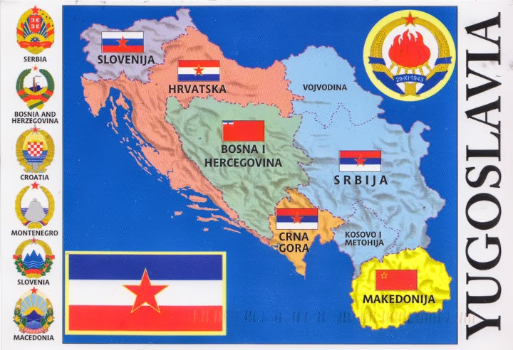
Утверждение коммунистических режимов в ряде стран Европы и Азии
Эта страна - Югославия, в 40-50-е годы здесь создавалась система самоуправляющихся предприятий на принципах хозрасчета.

Slide 23
Утверждение коммунистических режимов в ряде стран Европы и Азии
Этот политик развил в своей стране сталинскую идею «большого скачка».

Slide 24
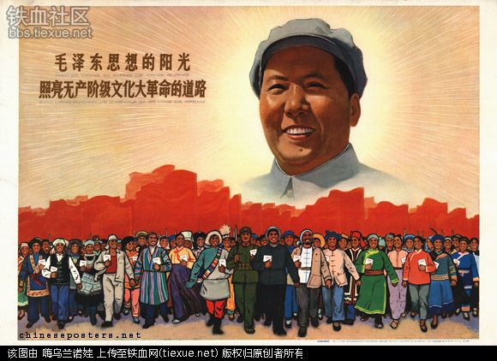
Утверждение коммунистических режимов в ряде стран Европы и Азии
Мао Цзедун мечтал строить социализм «больше, быстрее, лучше, экономнее» под привлекательным лозунгом «Три года упорного труда – 10 тысяч лет счастья». А скачок-то был прямо в пропасть.

Slide 25
Утверждение коммунистических режимов в ряде стран Европы и Азии
Рупором этой революции ХХ века явились газета «Женьминь жибао» .

Slide 26
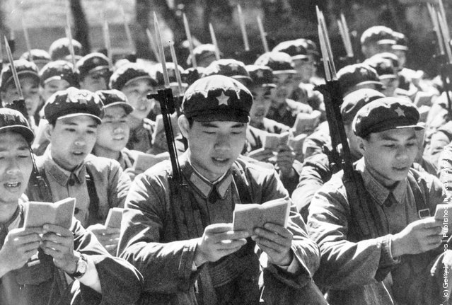
Утверждение коммунистических режимов в ряде стран Европы и Азии
Это китайская «культурная революция» против действительных и мнимых противников социализма.

Slide 27
Утверждение коммунистических режимов в ряде стран Европы и Азии
249 км – длина этой зоны, 4 км – ее ширина, возраст около 60 лет. А еще для характеристики этой зоны немаловажно число 38. Что оно означает?

Slide 28
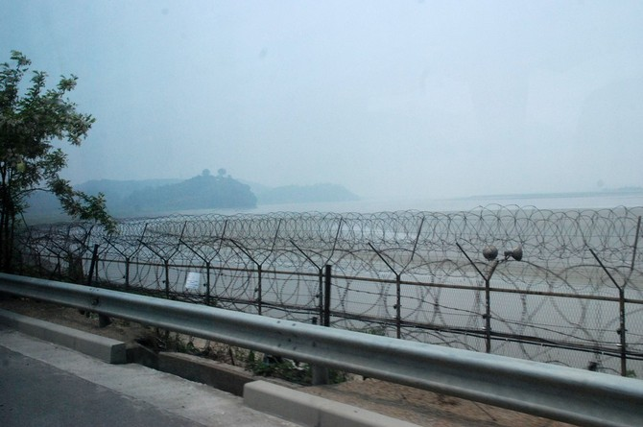
Утверждение коммунистических режимов в ряде стран Европы и Азии
Это демилитаризованная зона, разделившая Север и Юг Кореи, которая проходит по 38 параллели.

Slide 29
«Холодная война» и гонка вооружений
Этот глашатай «холодной войны» был 33-м президентом США.

Slide 30
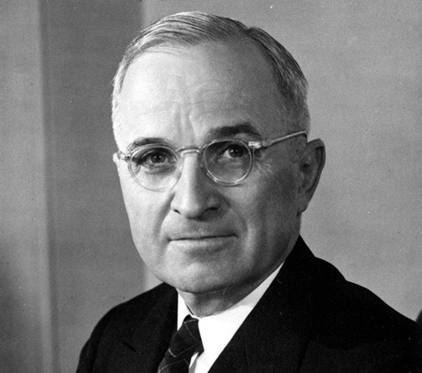
«Холодная война» и гонка вооружений
Гарри С.Трумэн унаследовал высочайший пост США после смерти Ф.Д.Рузвельта
12 апреля 1945 г. Проводил жесткий внешнеполитический курс.

Slide 31
«Холодная война» и гонка вооружений
Этот американский город стал символом начала и окончания «холодной войны».

Slide 32
«Холодная война» и гонка вооружений
Это город Фултон в США: в 1946 году Черчилль произнес речь о «железном занавесе», в 1992 г. здесь же Горбачев подвел черту под политикой «холодной войны».

Slide 33
«Холодная война» и гонка вооружений
Эта птица – символ неудержимой воинственности.

Slide 34
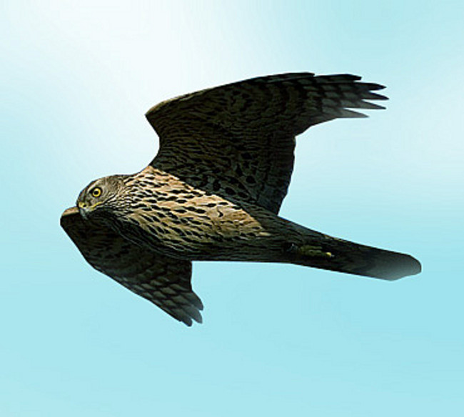
«Холодная война» и гонка вооружений
В современной политической символике термин «ястреб» стал широко применяться для обозначения наиболее агрессивного крыла в американской политической жизни.

Slide 35
«Холодная война» и гонка вооружений
Так называется самолет американских ВВС Ф-4.

Slide 36
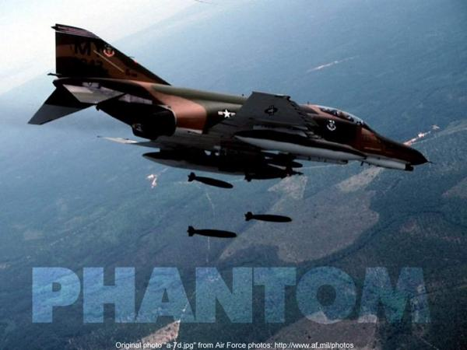
«Холодная война» и гонка вооружений
Это сверхзвуковой самолет «Фантом» (Призрак).

Slide 37
«Холодная война» и гонка вооружений
«И познаете истину, и истина сделает вас свободными», - написано над входом в это американское учреждение. Но войти туда непросто .

Slide 38
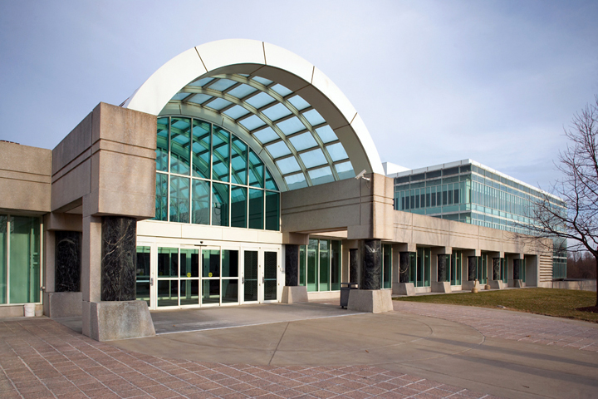
«Холодная война» и гонка вооружений
Эти слова написаны на входе в ЦРУ США

Slide 39
«Холодная война» и гонка вооружений
В этой стране «силы самообороны» численностью около 200 тысяч человек заменяют армию, запрещенную конституцией.

Slide 40
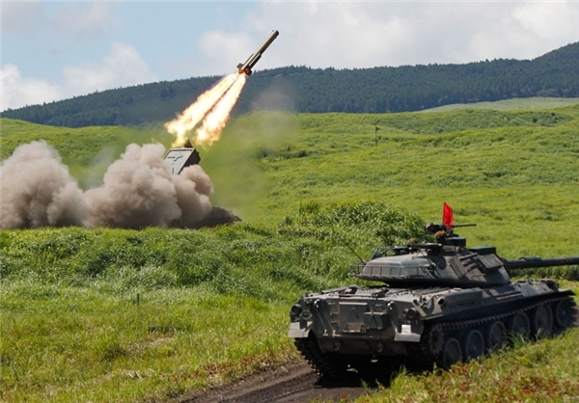
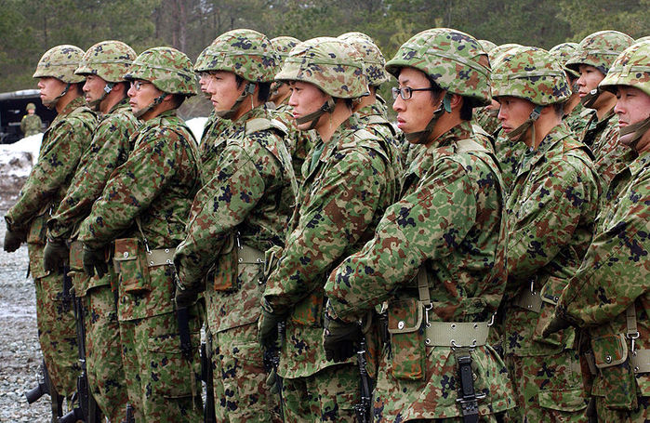
«Холодная война» и гонка вооружений
Опираясь на силы самообороны, Япония способна вести небольшую войну; японцы тратят на оборону лишь 1% от ВВП.

Slide 41
НТР в индустриальных странах и ее последствия
Его называли «отцом» американской атомной бомбы.

Slide 42
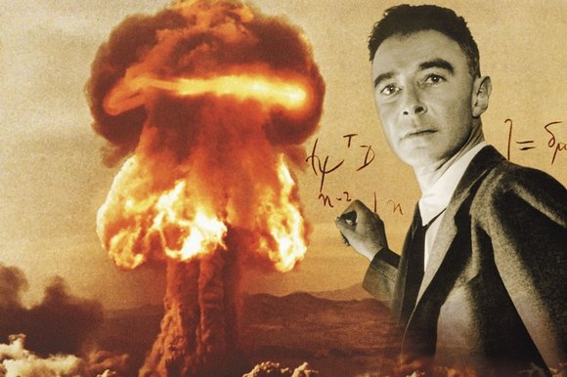
НТР в индустриальных странах и ее последствия
Шесть лет трудился Роберт Оппенгеймер над созданием атомной бомбы. А, испытав ее в 1945 г., ужаснулся. В 1954 г. Оппенгеймер был снят со всех постов за протест против водородной бомбы.

Slide 43
НТР в индустриальных странах и ее последствия
На территории этого штата расположен Космический центр имени Джона Кеннеди.

Slide 44
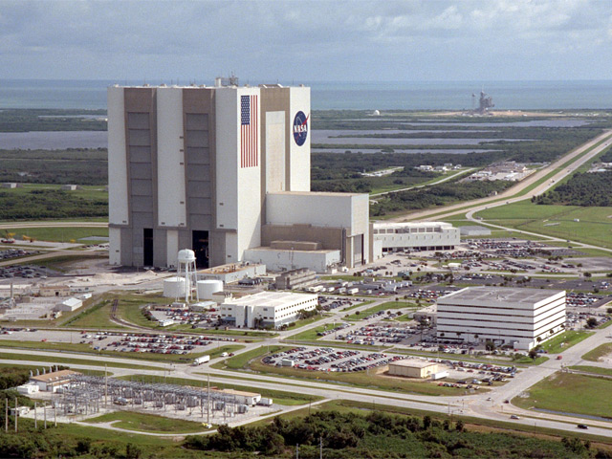
НТР в индустриальных странах и ее последствия
Мыс во Флориде после гибели президента Кеннеди был назван его именем, а через 9 лет он стал мысом Канаверал).

Slide 45
НТР в индустриальных странах и ее последствия
Первой страной, запустившей искусственный спутник Земли стал СССР, на втором месте – США, а какое государство получило бронзу?

Slide 46
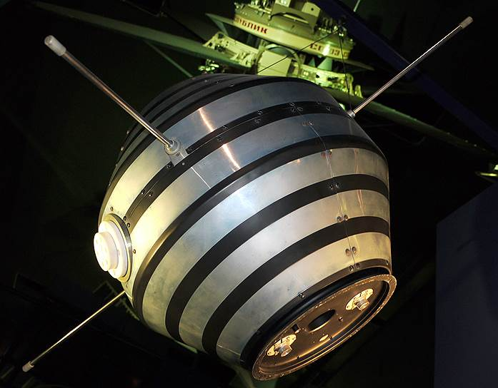
НТР в индустриальных странах и ее последствия
Эта страна – Франция.

Slide 47
НТР в индустриальных странах и ее последствия
Это объединяет Нила Армстронга и Эдвина Олдрина.

Slide 48
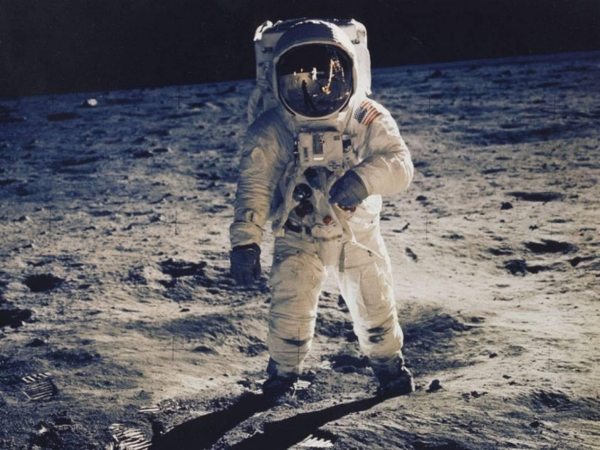
НТР в индустриальных странах и ее последствия
Эти американские астронавты – первые люди, побывавшие на Луне, они провели здесь около 2, 5 часов.

Slide 49
НТР в индустриальных странах и ее последствия
Когда появился ксерокс?

Slide 50
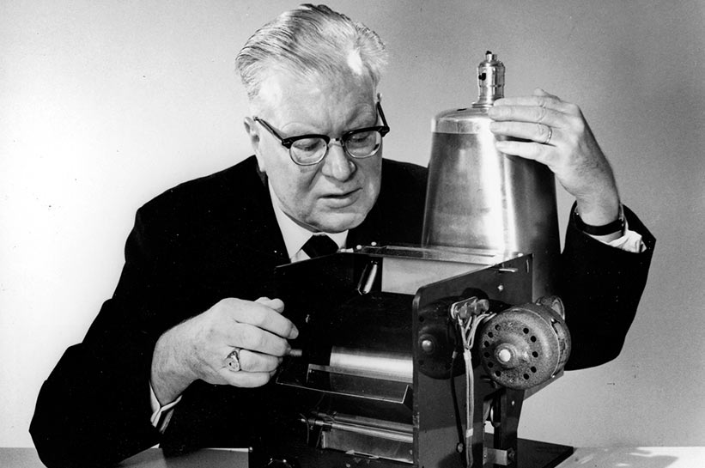
НТР в индустриальных странах и ее последствия
Американский изобретатель Ч.Карлсон в 1938 г. изобрел копировальный аппарат – ксерокс.

Slide 51
НТР в индустриальных странах и ее последствия
Кто и когда создал микроволновую печь?

Slide 52
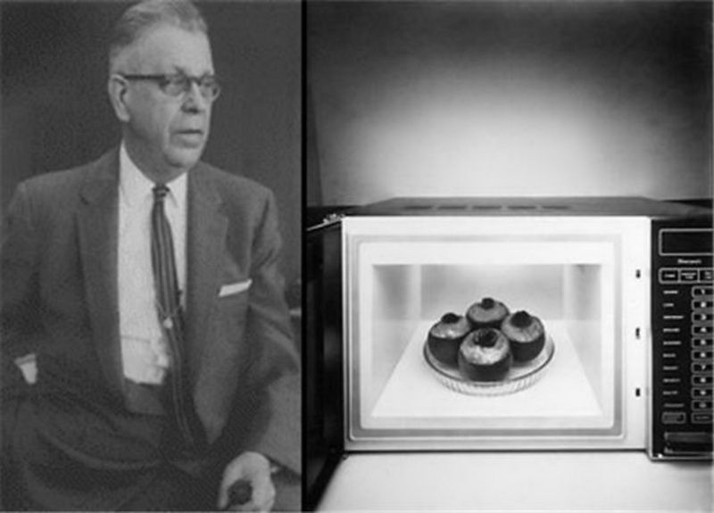
НТР в индустриальных странах и ее последствия
Американец П.Спенсер запатентовал в 1945 г. принцип действия печи для приготовления пищи с помощью радиоволн. Микроволны создают вихревые электрические токи во всей толще пищи, в результате чего она нагревается быстрее обычного.

Slide 53
НТР в индустриальных странах и ее последствия
Именно тогда появился первый компьютер.

Slide 54
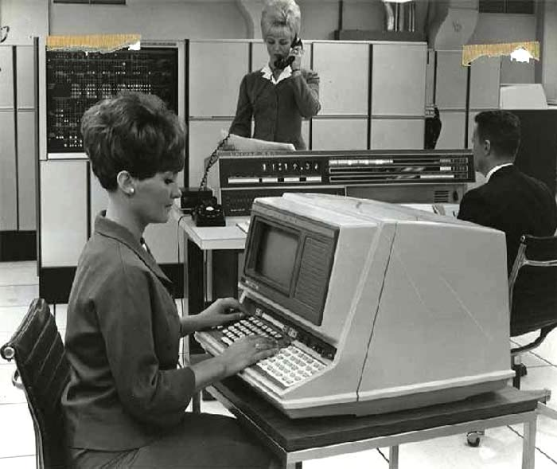
НТР в индустриальных странах и ее последствия
Первый текстовой процессор в 1964 г. выпустила американская компания IBM. Это был принтер с блоком памяти, хранящим текст на магнитной ленте.

